Slide 1
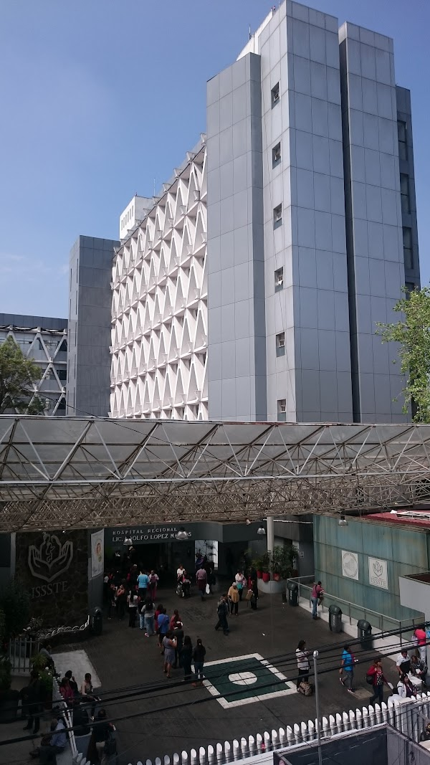


Posgrado de Alta Especialidad en Cirugía de Columna Vertebral.
Hospital Regional “Lic. Adolfo López Mateos”.
ISSSTE.

Slide 2
Características del Posgrado de Alta Especialidad.
Sede: Hospital Regional “Lic. Adolfo López Mateos” ISSSTE.
Ciudad de México.
Duración de 2 años.
Posgrado Avalado por la Universidad Nacional Autónoma de México (UNAM).
Curso integrado por los servicios de Neurocirugía y Traumatología y Ortopedia.
Plazas: 1 a 2 por año.

Slide 3
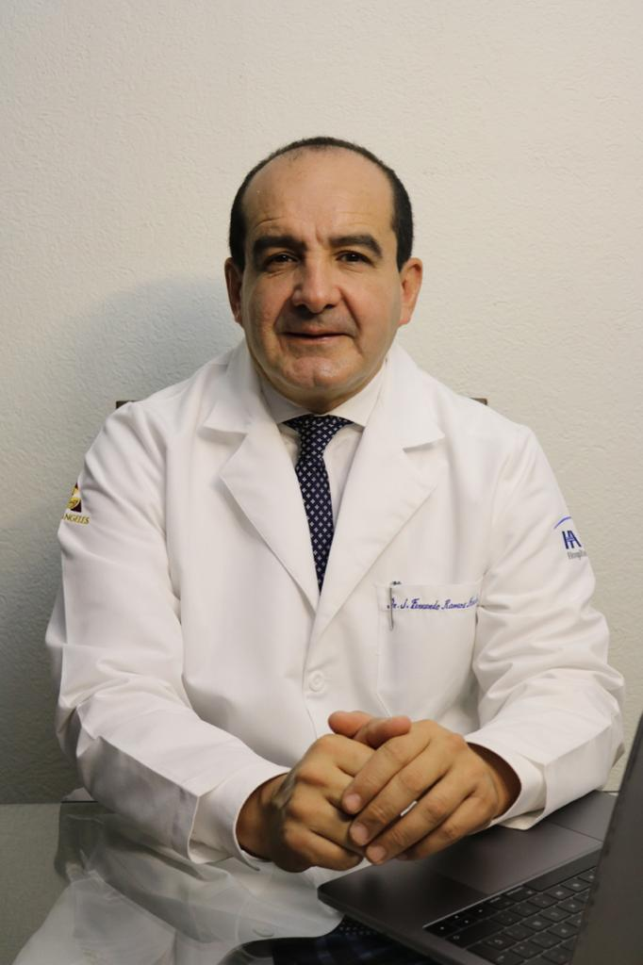
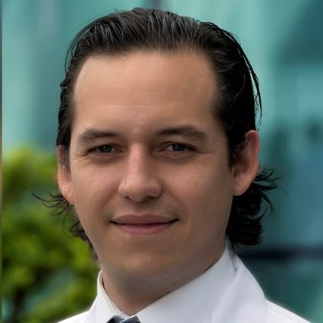
Profesores del Curso.
Dr. Juan de Dios del Castillo Calcáneo.
Profesor Titular del Curso.
Dr. José Fernando Ramos Morales.
Profesor Adjunto del Curso.

Slide 4
Características de la Sede Hospitalaria.
Hospital del Tercer Nivel de Atención.
Pacientes referidos de la región Centro y Sur de la república mexicana.
Infraestructura:
Número de camas de hospitalización variable, dependiendo del número de ingresos.
2 Quirófanos para cirugía de columna.
2 Fluoroscopios.
2 Salas de hemodinamia e intervencionismo.
1 Equipo de Resonancia Magnética.
2 Equipos de Tomografía Axial Computarizada.
1 Equipo de Tomografía para estudios de Medicina Nuclear.

Slide 5
Perfil de Egreso.
Perfil Humano.
El médico especialista en cirugía de la columna vertebral, será aquel Neurocirujano o cirujano ortopedista capacitado para ser responsable en clasificar, diagnosticar y tratar a pacientes con diversos tipos de patologías de la médula espinal.
Deberá tener claramente definido el concepto de integración de las áreas de la Medicina, que aportan su experiencia, para crear la especialidad de cirujano de columna vertebral, siendo consciente a la vez de observar con respeto los límites de su capacidad.
Deberá tener un alto grado de responsabilidad y honestidad profesional. Así como calidad ética y moral, la cual le permita hacer juicios de decisión diagnóstica y terapéutica siempre en beneficio del paciente y su entorno.
Asimismo deberá tener la capacidad de integrar grupos de atención multidisciplinaria en donde pueda desempeñarse como director y/o coordinador de los mismos.

Slide 6
Perfil de Egreso.
Perfil de Formación Intelectual.
Será aquel Neurocirujano o cirujano ortopedista capaz de actuar en el reconocimiento de las afecciones de la columna vertebral, jerarquizando aquellas que representen un peligro para la vida y la función, determinando si existe alteración en órganos o sistemas no involucrados directamente con su especialidad, permitiendo la atención integral del paciente de forma oportuna.
Aplicará acciones médicas y quirúrgicas dirigidas al restablecimiento de la función tanto del segmento afectado y prevención de la afectación a otros segmentos relacionados, y la rehabilitación integral del individuo.
Será capaz de coordinar la acción de otros profesionales de la salud con la finalidad de realizar investigaciones adicionales, identificación oportuna de afecciones agregadas, así como para la instauración de tratamientos o evaluación de los resultados del mismo.

Slide 7
Perfil de Egreso.
Perfil de Desempeño Operativo.
Será aquel Neurocirujano o cirujano ortopedista capaz de considerar, dentro de su práctica médica, aquellas acciones dirigidas al mantenimiento y promoción de la salud, así como la prevención de enfermedades inherentes a su especialidad.
Será un profesional de la salud autodidacta capaz de revisar y actualizar periódicamente su competencia profesional, participando en programas de educación médica continua y autoevaluación.
Será capaz de desarrollar actividades docentes que permitan a otros profesionales de la salud participar en los programas de atención a pacientes con alteraciones de la columna vertebral. Asimismo, estará capacitado en el análisis, evaluación y desarrollo de actividades encaminadas a la investigación y formación académica, así como la elaboración e trabajos para su publicación y difusión en foros apropiados.

Slide 8
Productividad 2023-2024
Distribución de Segmentos Vertebrales Afectados en los el Total de Pacientes Atendidos en el Servicio de Neurocirugía y Cirugía de Columna Vertebral entre Marzo de 2023 y Diciembre de 2024.

Slide 9
Cirugías Neurológicas de Médula Espinal y Columna Vertebral entre los años 2018 y 2022.
Concepto. | Número.
Cirugías por mes. | 43
Cirugías por semana. | 9.1
Cirugías por segmento vertebral:
Cervical. | 168
Torácico. | 34
Lumbosacro. | 278
Cirugías por patología tumoral. | 7
Instrumentaciones Occipito-cervicales. | 3
Instrumentaciones Lumbares posteriores. | 198
Instrumentaciones Lumbares anteriores. | 5
Laminectomías Lumbosacras sin instrumentación. | 146
Cirugía cervical anterior. | 126
Cirugía cervical posterior. | 65

Slide 10
Cirugías Neurológicas de Médula Espinal y Columna Vertebral entre los años 2023 y 2024.
Concepto. | Número.
Cirugías por mes. | 58
Cirugías por semana. | 14.5
Cirugías por segmento vertebral:
Cervical. | 182
Torácico. | 42
Lumbosacro. | 292
Cirugías por patología tumoral. | 8
Instrumentaciones Occipito-cervicales. | 5
Instrumentaciones Lumbares posteriores. | 216
Instrumentaciones Lumbares anteriores. | 34
Laminectomías Lumbosacras sin instrumentación. | 165
Cirugía cervical anterior. | 132
Cirugía cervical posterior. | 58

Slide 11
SERVICIOS AUXILIARES.
Departamento de Terapia Física y Rehabilitación.
Departamento de Electrofisiología Clínica.
Otras especialidades médicas: Medicina Interna, Cirugía General, Ginecología y Obstetricia, Pediatría, Cardiología, Angiología, Cirugía de Tórax, entre otras.
Bibliohemeroteca que cuenta con un extenso acervo de revistas médicas en el área de neurociencias.
Se cuenta con un Auditorio y 8 aulas de enseñanza, con equipo audiovisual.
Se cuenta con un microscopio neuroquirúrgico Carl Zeiss Kinevo 900, instrumental microquirúrgico, capacidad para videograbación y un neuronavegador Medtronic Stealth para apoyar el desarrollo de las destrezas quirúrgicas del posgrado.

Slide 12
El aspirante deberá cubrir los siguientes requisitos.
Ser Médico Especialista en Neurocirugía o Traumatología, con reconocimiento universitario.
Certificación vigente otorgada por el Consejo Correspondiente.
Currículum vitae con soporte.
Entrevista previa al ingreso con el Comité de Evaluación de Enseñanza y con los Profesores titular y adjunto.
Presentación del Protocolo de Investigación avalado por el tutor.
Disposición de tiempo completo.
Inscripción a la UNAM.

Slide 13
Línea del Tiempo Fellows
2023–2025
Dr. Enrique González Gallardo
Dr. Wosbal Villegas Sánchez
2024–2026
Dr. Mauricio Ayala González
2025–2027
Dr. Emmanuel Maciel Ramos
Dr. Manuel Alberto Valle Valdéz

Slide 14
Participación en Congresos
Presentaciones en Congresos Nacionales
XXIII Congreso AMCICO 2023.
Presentaciones en Congresos Internacionales
Global Spine Congress 2024 (Bangkok, Tialandia)
XXIV Congreso AMCICO 2024.
XXVII Congreso Mexicano de Cirugía Neurológica 2023.
Global Spine Congress 2025 (Río de Janeiro, Brasil- Próximamente)

Slide 15
Producción Científica
Tesis
E.G.G. Perfil clínico y epidemiológico de pacientescon enfermedad por segmento adyacente en columna lumbar atendidos en el servicio de Neurocirugía y Cirugía de Columna del Hospital Regional “Lic. Adolfo López Mateos” entre 2023 y 2024.
Artículos Publicados
“Radiological Assessment of Lumbar Fusion Status: Which Imaging Modality is Best Assessing Non-Union in Lumbar Spine Pseudoarthrosis?”, actualmente el proceso de publicación en la revista Global Spine Journal, y próximo a ser expuesto en la modalidad de cartel en el Global Spine Congress 2025 a celebrarse en Río de Janeiro, Brasil.
W.V.S. Comprobación de los resultados posquirurgicos de pacientes con radiculopatía y mielopatía espondilótica cervical tratados mediante colocación de caja autobloqueante versus fijación anterior y colocación de malla cervical.
“Minimally invasive treatment of adjacent segment disease in patients with previous lumbar fusion: Systematic review of the literature and report of 1 case treated with combined technique in single position”. Revista Global Spine Journal. 2024
“Análisis volumétrico en una paciente con fractura por aplastamiento de T12 tratada mediante cifoplastía percutánea con un dispositivo intravertebral (Spine Jack)”. Revista Cirugía de Columna (AMCICO) 2023.

Slide 16
Contacto
Dr. Juan de Dios Del Castillo Calcáneo.
Profesor Titular del Curso de Alta Especialidad.
Teléfono: 5579381896
Correo Electrónico: dr.calcaneo@gmail.com
Conozca nuestro Programa Académico aquí.

